Slide 1
Сетевые технологии.
VLAN и VPN
Курс «Компьютерные сети»
Приходько Татьяна Александровна
к.т.н. доцент кафедры вычислительных технологий

Slide 2

Назначение виртуальных сетей
VLAN, VPN
Виртуальной сетью VLAN (Virtual LAN) называют группу узлов сети, образующих домен широковещательного трафика (Broadcast Domain).
Поясним вышесказанное:
Несмотря на возможность использования пользовательских фильтров по ограничению трафика в сетях на основе коммутаторов, все узлы сети представляют собой единый широковещательный домен, то есть широковещательный трафик передается всем узлам сети. Таким образом, коммутатор изначально не ограничивает широковещательный трафик, а сами сети, построенные по указанному принципу, именуются плоскими.
Виртуальные сети образуют группу узлов сети, в которой весь трафик, включая и широковещательный, полностью изолирован на канальном уровне от других узлов сети. Это означает, что передача кадров между узлами сети, относящимися к различным виртуальным сетям, на основании адреса канального уровня невозможна (хотя виртуальные сети могут взаимодействовать друг с другом на сетевом уровне с использованием маршрутизаторов).

Slide 3
Назначение виртуальных сетей
VLAN, VPN
Изолирование отдельных узлов сети на канальном уровне с использованием технологии виртуальных сетей позволяет решать одновременно несколько задач:
  Во-первых, виртуальные сети способствуют повышению производительности сети, локализуя широковещательный трафик в пределах виртуальной сети и создавая барьер на пути широковещательного шторма. Коммутаторы пересылают широковещательные пакеты (а также пакеты с групповыми и неизвестными адресами) внутри виртуальной сети, но не между виртуальными сетями.
  Во-вторых, изоляция виртуальных сетей друг от друга на канальном уровне позволяет повысить безопасность сети, делая часть ресурсов для определенных категорий пользователей недоступной.

Slide 4
Назначение виртуальных сетей
VLAN, VPN
Изолирование отдельных узлов сети на канальном уровне с использованием технологии виртуальных сетей позволяет решать одновременно несколько задач:
  Во-первых, виртуальные сети способствуют повышению производительности сети, локализуя широковещательный трафик в пределах виртуальной сети и создавая барьер на пути широковещательного шторма. Коммутаторы пересылают широковещательные пакеты (а также пакеты с групповыми и неизвестными адресами) внутри виртуальной сети, но не между виртуальными сетями.
  Во-вторых, изоляция виртуальных сетей друг от друга на канальном уровне позволяет повысить безопасность сети, делая часть ресурсов для определенных категорий пользователей недоступной.

Slide 5
Виртуальные локальные сети (VLAN)
VLAN, VPN
Типы VLAN
В коммутаторах могут быть реализованы следующие типы VLAN:
  на основе портов;
  на основе стандарта IEEE 802.1Q;
  на основе стандарта IEEE 802.1ad (Q-in-Q VLAN);
  на основе портов и протоколов IEEE 802.1v;
  на основе MAC-адресов;
  асимметричные.
  Также для сегментации сети на канальном уровне модели OSI в коммутаторах могут использоваться другие функции, например Traffic Segmentation.

Slide 6
Виртуальные локальные сети (VLAN)
VLAN, VPN
  1. VLAN на основе портов
Виртуальные сети на основе группировки портов (Port-based) обычно реализуются в так называемых Smart-коммутаторах или в управляемых коммутаторах — как дополнение к возможности организации VLAN на базе стандарта IEEE 802.1Q.
Данный способ создания виртуальных сетей достаточно прост и, как правило, не вызывает проблем. Каждый порт коммутатора приписывается к той или иной виртуальной сети, то есть порты группируются в виртуальные сети. Решение о продвижении сетевого пакета в этой сети основывается на MAC-адресе получателя и ассоциированного с ним порта. Если к порту, которому назначена принадлежность к определенной виртуальной сети, например, к VLAN#1, подключить ПК пользователя, то этот ПК автоматически будет принадлежать сети VLAN#1. Если же к данному порту подключается коммутатор, то все порты этого коммутатора также будут принадлежать VLAN#1 (рис. 1).

Slide 7
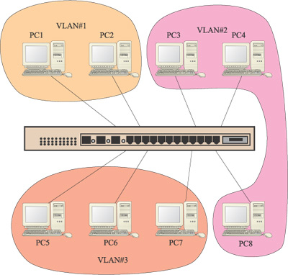
Виртуальные локальные сети (VLAN)
VLAN, VPN
  1. VLAN на основе портов
Рис. 1. Виртуальные сети, построенные с использованием технологии группировки портов на базе одного коммутатора.

Slide 8
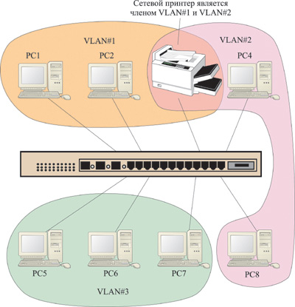
Виртуальные локальные сети (VLAN)
VLAN, VPN
  1. VLAN на основе портов
При использовании технологии группировки портов один и тот же порт может быть одновременно приписан к нескольким виртуальным сетям, что позволяет реализовывать разделяемые ресурсы между пользователями различных виртуальных сетей. Например, чтобы реализовать совместный доступ к сетевому принтеру или к файл-серверу пользователей виртуальных сетей VLAN#1 и VLAN#2, тот порт коммутатора, к которому подключается сетевой принтер или файл-сервер, нужно приписать одновременно к сетям VLAN#1 и VLAN#2/
Рис. 2. Создание разделяемого ресурса между несколькими виртуальными сетями с использованием технологии группировки портов.

Slide 9
Виртуальные локальные сети (VLAN)
VLAN, VPN
  1. VLAN на основе портов
Описываемая технология обладает рядом преимуществ в сравнении с использованием стандарта IEEE 802.1Q, но имеет и свои недостатки.
Достоинства: простота конфигурации виртуальных сетей. Кроме того, при этом не требуется, чтобы конечные узлы сети поддерживали стандарт IEEE 802.1Q, а поскольку большинство сетевых контроллеров Ethernet не поддерживают этот стандарт, то организация сети на основе группировки портов может оказаться проще. К тому же при подобной организации виртуальных сетей они могут пересекаться, что позволяет создавать разделяемые сетевые ресурсы.
Недостатки. Технология создания виртуальных сетей на основе группировки портов находит применение в случаях использования одного коммутатора или использования стека коммутаторов с единым управлением. Однако если сеть достаточно крупная и построена на нескольких коммутаторах, то возможности по организации виртуальных сетей на основе группировки портов имеют существенные ограничения. Прежде всего, эта технология плохо масштабируется и в большинстве случаев ограничивается лишь одним коммутатором.

Slide 10
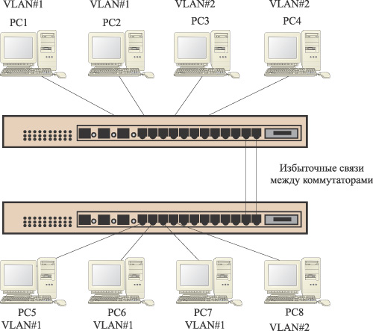
Виртуальные локальные сети (VLAN)
VLAN, VPN
  1. VLAN на основе портов
Рассмотрим для примера ситуацию, когда сеть построена на базе двух коммутаторов, поддерживающих технологию организации виртуальных сетей на основе группировки портов (рис. 3).
Для общения пользователей VLAN#2 первого коммутатора с пользователями VLAN#2 второго коммутатора следует связать эти коммутаторы через порты, приписанные к VLAN#2. Эту функцию выполняют связи, помеченные на рисунке, как избыточные. Вторая избыточная связь – для VLAN#1.
Таким образом, проблема масштабируемости виртуальных сетей на основе технологии группировки портов решается (правда, не во всех случаях) за счет установления избыточных связей между коммутаторами.
Рис. 3. Реализация виртуальных сетей на основе группировки портов при использовании двух коммутаторов

Slide 11
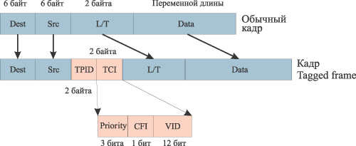
Виртуальные локальные сети (VLAN)
VLAN, VPN
  2. VLAN на основе стандарта IEEE 802.1Q
При наличии развитой сетевой инфраструктуры, насчитывающей множество коммутаторов, более эффективным решением создания виртуальных сетей будет технология IEEE 802.1Q. В виртуальных сетях, основанных на стандарте IEEE 802.1Q, информация о принадлежности передаваемых Ethernet-кадров к той или иной виртуальной сети встраивается в сам передаваемый кадр. Таким образом, стандарт IEEE 802.1Q определяет изменения в структуре кадра Ethernet, позволяющие передавать информацию о VLAN по сети.
К кадру Ethernet добавляется метка (Tag) длиной 4 байта — такие кадры называют кадрами с метками (Tagged frame). Дополнительные биты содержат информацию по принадлежности кадра Ethernet к виртуальной сети и о его приоритете (рис. 4).
Рис. 4. Сравнение обычного Ethernet-кадра и кадра с меткой

Slide 12
Виртуальные локальные сети (VLAN)
VLAN, VPN
  2. VLAN на основе стандарта IEEE 802.1Q
Рис. 4. Сравнение обычного Ethernet-кадра и кадра с меткой
Добавляемая метка кадра включает в себя двухбайтовое поле TPID (Tag Protocol Identifier) и для VLAN всегда равно 0x8100, и двухбайтовое поле TCI (Tag Control Information). Поле TCI, в свою очередь, состоит из полей Priority, CFI и VID. Поле Priotity длиной 3 бита задает восемь возможных уровней приоритета кадра. Поле VID (VLAN ID) длиной 12 бит является идентификатором виртуальной сети. Эти 12 бит позволяют определить 4096 различных виртуальных сетей, однако идентификаторы 0 и 4095 зарезервированы для специального использования, поэтому всего в стандарте 802.1Q возможно определить 4094 виртуальные сети. Поле CFI (Canonical Format Indicator) длиной 1 бит зарезервировано для обозначения кадров сетей других типов (Token Ring, FDDI), передаваемых по магистрали Ethernet, и для кадров Ethernet всегда равно 0.

Slide 13
Виртуальные локальные сети (VLAN)
VLAN, VPN
  2. VLAN на основе стандарта IEEE 802.1Q
Изменение формата кадра Ethernet приводит к тому, что сетевые устройства, не поддерживающие стандарт IEEE 802.1Q (такие устройства называют Tag-unaware), не могут работать с кадрами, в которые вставлены метки, а сегодня подавляющее большинство сетевых устройств (в частности, сетевые Ethernet-контроллеры конечных узлов сети) не поддерживают этот стандарт. Поэтому для обеспечения совместимости c устройствами, поддерживающими стандарт IEEE 802.1Q (Tag-aware-устройства), коммутаторы стандарта IEEE 802.1Q должны поддерживать как традиционные Ethernet-кадры, то есть кадры без меток (Untagged), так и кадры с метками (Tagged).
Входящий и исходящий трафики, в зависимости от типа источника и получателя, могут быть образованы и кадрами типа Tagged, и кадрами типа Untagged — только в этом случае можно достигнуть совместимости с внешними по отношению к коммутатору устройствами. Трафик же внутри коммутатора всегда образуется пакетами типа Tagged. Поэтому для поддержки различных типов трафиков и для того, чтобы внутренний трафик коммутатора образовывался из пакетов Tagged, на принимаемом и передающем портах коммутатора кадры должны преобразовываться в соответствии с предопределенными правилами.

Slide 14
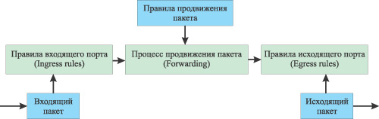
Виртуальные локальные сети (VLAN)
VLAN, VPN
  2. VLAN на основе стандарта IEEE 802.1Q
    Правила входящего порта (Ingress rules)
Рассмотрим более подробно процесс передачи кадра через коммутатор (рис. 5). По отношению к трафику каждый порт коммутатора может быть, как входным, так и выходным. После того как кадр принят входным портом коммутатора, решение о его дальнейшей обработке принимается на основании предопределенных правил входного порта (Ingress rules). Поскольку принимаемый кадр может относиться как к типу Tagged, так и к типу Untagged, то правилами входного порта определяется, какие типы кадров должны приниматься портом, а какие отфильтровываться. Возможны следующие варианты: прием только кадров типа Tagged, прием только кадров типа Untagged, прием кадров обоих типов. По умолчанию для всех коммутаторов правилами входного порта устанавливается возможность приема кадров обоих типов.
Рис. 5. Процесс продвижения кадров в коммутаторе, совместимом со стандартом IEEE 802.1Q

Slide 15
Виртуальные локальные сети (VLAN)
VLAN, VPN
  2. VLAN на основе стандарта IEEE 802.1Q
    Правила входящего порта (Ingress rules)
Если правилами входного порта определено, что он может принимать кадр Tagged, в котором имеется информация о принадлежности к конкретной виртуальной сети (VID), то этот кадр передается без изменения. А если определена возможность работы с кадрами типа Untagged, в которых не содержится информации о принадлежности к виртуальной сети, то прежде всего такой кадр преобразуется входным портом коммутатора к типу Tagged (напомним, что внутри коммутатора все кадры должны иметь метки о принадлежности к виртуальной сети).
Чтобы такое преобразование стало возможным, каждому порту коммутатора присваивается уникальный PVID (Port VLAN Identifier), определяющий принадлежность порта к конкретной виртуальной сети внутри коммутатора (по умолчанию все порты коммутатора имеют одинаковый идентификатор PVID=1).

Slide 16

Виртуальные локальные сети (VLAN)
VLAN, VPN
  2. VLAN на основе стандарта IEEE 802.1Q
    Правила входящего порта (Ingress rules)
Кадр типа Untagged преобразуется к типу Tagged, для чего дополняется меткой VID (рис. 6). Значение поля VID входящего Untagged-кадра устанавливается равным значению PVID входящего порта, то есть все входящие Untagged-кадры автоматически приписываются к той виртуальной сети внутри коммутатора, к которой принадлежит входящий порт.
Рис. 6. Обработка кадров входящим портом коммутатора

Slide 17
Виртуальные локальные сети (VLAN)
VLAN, VPN
  2. VLAN на основе стандарта IEEE 802.1Q
    Правила входящего порта (Ingress rules)
Кадр типа Untagged преобразуется к типу Tagged, для чего дополняется меткой VID (рис. 6). Значение поля VID входящего Untagged-кадра устанавливается равным значению PVID входящего порта, то есть все входящие Untagged-кадры автоматически приписываются к той виртуальной сети внутри коммутатора, к которой принадлежит входящий порт.
Рис. 6. Обработка кадров входящим портом коммутатора

Slide 18
Виртуальные локальные сети (VLAN)
VLAN, VPN
  2. VLAN на основе стандарта IEEE 802.1Q
    Правила продвижения пакетов (Forwarding Process)
После того как все входящие кадры отфильтрованы, преобразованы или оставлены без изменения в соответствии в правилами входящего порта, решение об их передаче к выходному порту основывается на предопределенных правилах продвижения пакетов. Правило продвижения пакетов внутри коммутатора заключается в том, что пакеты могут передаваться только между портами, ассоциированными с одной виртуальной сетью. Как уже отмечалось, каждому порту присваивается идентификатор PVID, который используется для преобразования принимаемых Untagged-кадров, а также для определения принадлежности порта к виртуальной сети внутри коммутатора с идентификатором VID=PVID. Таким образом, порты с одинаковыми идентификаторами внутри одного коммутатора ассоциируются с одной виртуальной сетью.

Slide 19
Виртуальные локальные сети (VLAN)
VLAN, VPN
  2. VLAN на основе стандарта IEEE 802.1Q
    Правила продвижения пакетов (Forwarding Process)
Однако стандарт IEEE 802.1Q с самого начала задумывался для построения масштабируемой инфраструктуры виртуальных сетей, включающей множество коммутаторов, и в этом состоит его главное преимущество по сравнению с технологией образования VLAN на основе портов. Но для того, чтобы расширить сеть за пределы одного коммутатора, одних идентификаторов портов недостаточно, поэтому каждый порт может быть ассоциирован с несколькими виртуальными сетями, имеющими различные идентификаторы VID.

Slide 20
Виртуальные локальные сети (VLAN)
VLAN, VPN
  2. VLAN на основе стандарта IEEE 802.1Q
    Правила выходного порта
Каждый порт коммутатора может быть сконфигурирован как Tagged или Untagged Port. Если выходной порт определен как Tagged Port, то исходящий трафик будет создаваться кадрами типа Tagged с информацией о принадлежности к виртуальной сети. Следовательно, выходной порт не меняет тип кадров, оставляя их такими же, какими они были внутри коммутатора. К указанному порту может быть подсоединено только устройство, совместимое со стандартом IEEE 802.1Q, например коммутатор или сервер с сетевой картой, поддерживающей работу с виртуальными сетями данного стандарта.
Если же выходной порт коммутатора определен как Untagged Port, то все исходящие кадры преобразуются к типу Untagged, то есть из них удаляется дополнительная информация о принадлежности к виртуальной сети. К такому порту можно подключать любое сетевое устройство, в том числе коммутатор, не совместимый со стандартом IEEE 802.1Q, или ПК конечных клиентов, сетевые карты которых не поддерживают работу с виртуальными сетями этого стандарта.

Slide 21
Виртуальные локальные сети (VLAN)
VLAN, VPN
  2. VLAN на основе стандарта IEEE 802.1Q
    Конфигурирование виртуальных сетей стандарта IEEE 802.1Q
Чтобы сформировать VLAN-сеть в соответствии со стандартом IEEE 802.1Q, необходимо проделать следующие действия:
задать имя виртуальной сети (например, VLAN#1) и определить ее идентификатор (VID);
выбрать порты, которые будут относиться к данной виртуальной сети;
задать правила входных портов виртуальной сети (возможность работы с кадрами всех типов, только с кадрами Untagged или только с кадрами Tagged);
установить одинаковые идентификаторы PVID портов, входящих в виртуальную сеть;
задать для каждого порта виртуальной сети правила выходного порта, сконфигурировав их как Tagged Port или Untagged Port.
Далее необходимо повторить вышеперечисленные действия для следующей виртуальной сети. При этом нужно помнить, что каждому порту можно задать только один идентификатор PVID, но один и тот же порт может входить в состав различных виртуальных сетей, то есть ассоциироваться одновременно с несколькими VID.

Slide 22
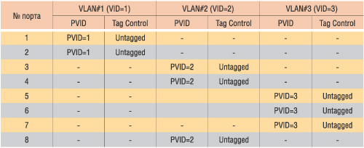
Виртуальные локальные сети (VLAN)
VLAN, VPN
  2. VLAN на основе стандарта IEEE 802.1Q
    Конфигурирование виртуальных сетей стандарта IEEE 802.1Q
Таблица 1. Задание характеристик портов при создании виртуальных сетей на базе одного коммутатора

Slide 23
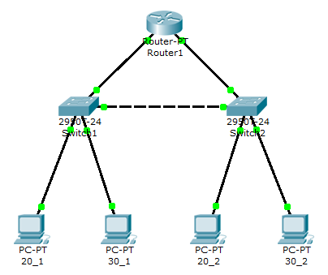
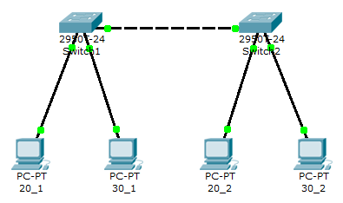
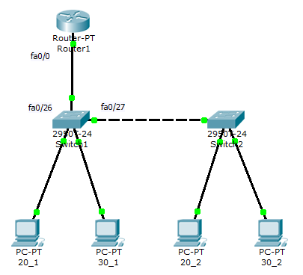
Виртуальные локальные сети (VLAN)
VLAN, VPN
  3. VLAN на основе привязки портов и стандарта IEEE 802.1Q
Задание 1
Задание 2
Задание 3

Slide 24
Основы построения
VPN

Slide 25
Виртуальные частные сети - VPN
VPN
VPN – Virtual Private Network – имитируют возможности частной сети в рамках общедоступной, используя существующую инфраструктуру.
Особенность VPN – формирование логических связей не зависимо от типа физической среды. Позволяют обойтись без использования выделенных каналов.
Задача: обеспечение в общедоступной сети гарантированного качества обслуживания, а также их защита от возможного несанкционированного доступа или повреждения.

Slide 26
Виртуальные частные сети - VPN
VPN
1998 год – разработка приложений VPN, позволяющих осуществлять централизованный контроль со стороны пользователей.
1999 год – модель аутентификации, дополнительные средства для конфигурирования клиентов
2000 год – включение средств VPN в Windows2000
В настоящее время технология вошла в фазу расцвета. Используются различные технологии и архитектуры с учетом потребностей конкретной сети.
Использование сети Интернет для предоставления удаленного доступа к информации может являться безопасным.

Slide 27
Классификация VPN
VPN
По уровню
модели OSI
По архитектуре
технического решения
По способу
технической реализации
VPN канального
уровня: PPTP, L2TP
На основе удаленного
доступа
На основе сетевой
операционной системы
На основе
межсетевого экрана
VPN сетевого
уровня: IPSec, MPLS
Внутрикорпоративные
VPN
На основе
маршрутизаторов
VPN транспортного
уровня: SSL/TLC
Межкорпоративные
VPN
На основе
программных решений
На основе
аппаратных решений

Slide 28
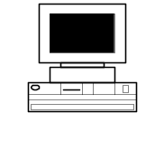


Базовые архитектуры VPN
Шлюз-шлюз
Шлюз-хост
Хост-хост
Комбинированная – через промежуточный шлюз (IPSG)
LAN
IPSG
VPN-шлюз
IP-сеть
IP-сеть

Slide 29
Основные компоненты VPN
VPN-шлюз – сетевое устройство, подключенное к нескольким сетям, выполняет функции шифрования, идентификации, аутентификации, авторизации и туннелирования. Может быть решен как программно, так и аппаратно.
VPN-клиент (хост) решается программно. Выполняет функции шифрования и аутентификации. Сеть может быть построена без использования VPN-клиентов.

Slide 30
Ключевые понятия для VPN
Туннель – логическая связь между клиентом и сервером. В процессе реализации туннеля используются методы защиты информации.
Граничный сервер – это сервер, являющийся внешним для корпоративной сети. В качестве такого сервера может выступать, например, брендмауэр или система NAT.
Обеспечение безопасности информации VPN – ряд мероприятий по защите трафика корпоративной сети при прохождении по туннелю от внешних и внутренних угроз.

Slide 31
Схемы взаимодействия провайдера и клиента
Пользовательская схема – оборудование размещается на территории клиента, методы защиты информации и обеспечения QoS организуются самостоятельно.
Провайдерская схема – средства VPN размещаются в сети провайдера, методы защиты информации и обеспечения QoS организуются провайдером.
Смешанная схема – используется при взаимодействии клиента с несколькими провайдерами.

Slide 32
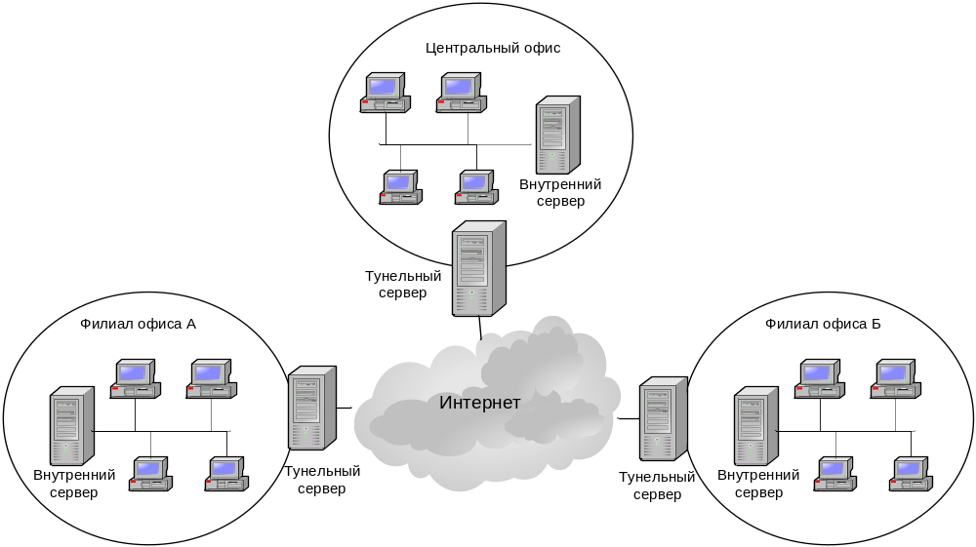
Схема соединения филиалов с центральным офисом

Slide 33
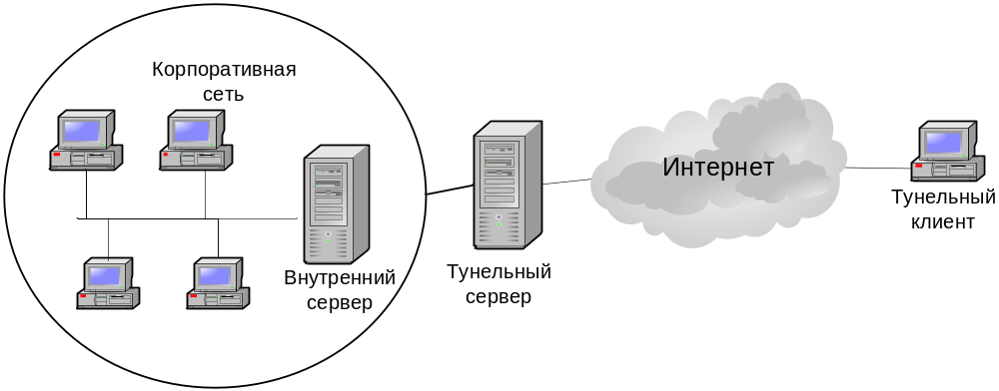
Связь удаленного пользователя с корпоративной сетью

Slide 34
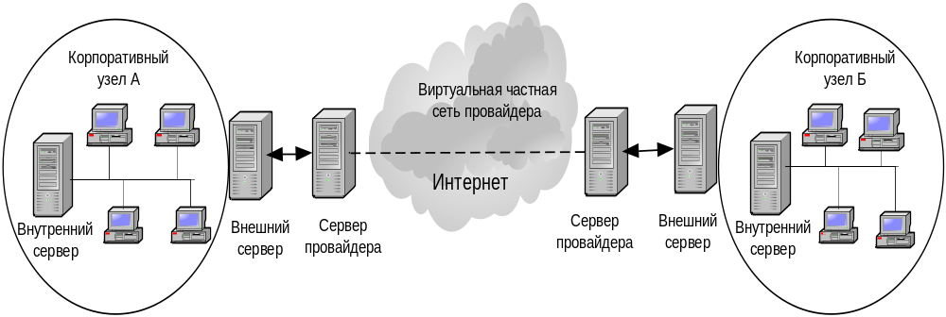
Организация туннеля через провайдера Internet, поддерживающего службу VPN

Slide 35
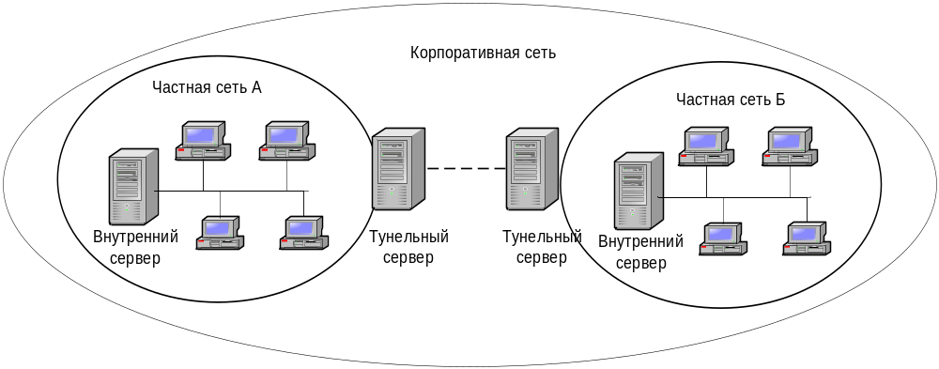
VPN-соединение защищенных сетей внутри корпоративной сети

Slide 36
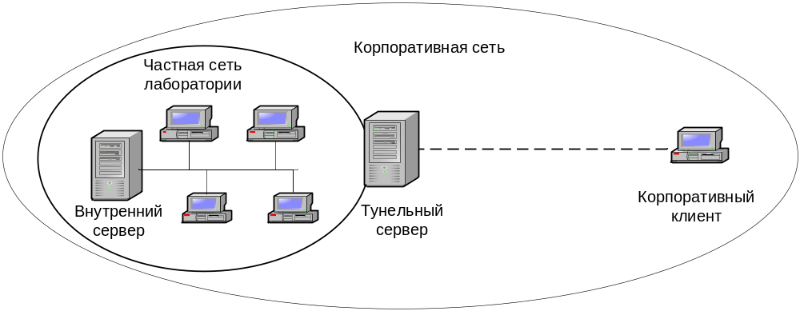
VPN-соединение корпоративного клиента с защищенной сетью внутри корпоративной сети

Slide 37
Защита данных в VPN
Требования к защищенному каналу:
Конфиденциальность
Целостность
Доступность легальным пользователям (аутентификация)
Методы организации защищенного канала:
Шифрование.
Аутентификация – позволяет организовать доступ к сети только легальных пользователей.
Авторизация – контролирует доступ легальных пользователей к ресурсам в объемах, соответствующих предоставленными им правами.
Туннелирование – позволяет зашифровать пакет вместе со служебной информацией.

Slide 38
Поддержка VPN на различных уровнях модели OSI
Канальный уровень:
  L2TP, PPTP и др. (авторизация и аутентификация)
  Технология MPLS (установление туннеля)
Сетевой уровень:
  IPSec (архитектура «хост-шлюз» и «шлюз-шлюз», поддержка шифрования, авторизации и аутентификации, проблемы с реализацией NAT)
Транспортный уровень:
  SSL/TLS (архитектура «хост-хост» соединение из конца в конец, поддержка шифрования и аутентификации, реализован только для поддержки TCP-трафика)

Slide 39
Протоколы канального уровня:
PPTP (Point-to-Point-Tunneling Protocol). Шифрует кадры РРР и инкапсулирует их в IP пакеты (1996 год, разработка Microsoft, Ascend, 3Con и US Robotics)
L2F (Layer to Forwarding). Прототип L2TP (1996 год, разработка Cisco)
L2TP (Layer to Tunneling Protocol). Инкапсулирует кадры РРР в протокол сетевого уровня, предварительно проведя аутентификацию пользователя (1997 год, разработка Cisco и IETF)

Slide 40
Протоколы сетевого уровня
IPSec (IP Security) – набор протоколов. Организует аутентификацию, шифрование и автоматическое снабжение конечных точек канала секретными ключами (1997 год, разработка IETF). Определен для IPv4 и IPv6.
Поддерживает два режима:
  Транспортный (защита данных в пакете)
  Туннельный (защита всего пакета, включая заголовок)
Каждый из участников соединения должен иметь соответствующее программное обеспечение и сконфигурировать параметры туннеля.

Slide 41
Стек протоколов IPSec
Internet Key Management -
Управление ключами пользователя на прикладном уровне
Прикладной
IKE
Транспортный
IPSec
Сетевой (IP)
Два протокола:
АН: аутентификация, гарантия целостности данных
ESP: аутентификация и шифрование
Канальный
Физический
В случае использования IPSec в заголовке IP в поле «протокол верхнего
уровня» (IPv4) или «следующий заголовок» (IPv6) помечается «IPSec»

Slide 42
Архитектура IPSec
IPSec
ESP
AH
Алгоритмы
шифрования
Алгоритмы
аутентификации
DOI
Единый объект
IKE

Slide 43
Ассоциация IPSec – SA (Security Association)
Параметры SA:
  Индекс параметра безопасности SPI
  Адрес приемника
  Идентификатор протокола безопасности (АН или ESP)
  Используемый алгоритм обеспечения безопасности
  Метод обмена ключами
  Метод аутентификации
  Метод шифрования
  Время активности SA
  Режим протокола (транспортный или туннельный)
  Время жизни туннеля
  И.т.п.

Slide 44
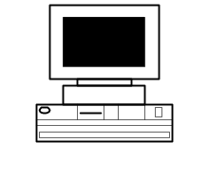
Определение SA
SA2
SA1
Internet
шлюз
шлюз
От станции к файерволлу
Из конца
в конец

Slide 45
Режимы IPSec
Туннельный режим:
  Добавляется новый IP-заголовок
  Исходный IP-заголовок инкапсулируется (предварительно шифруется).
  Адрес приемника и передатчика может изменяться на адрес граничного шлюза
  Инкапсуляция может производиться оконечной станцией или шлюзом VPN
Транспортный режим:
  Использует исходный IP-заголовок
  Адреса оконечных устройств остаются без изменения
  Инкапсуляция производится оконечными устройствами

Slide 46
Инкапсуляция IPSec для туннельного режима
Сетевой уровень
IP
ТСР
Данные
Уровень IPSec
IPSec
IP
ТСР
Данные
Зашифровано
Сетевой уровень
Новый
IP
IPSec
IP
ТСР
Данные
Зашифровано
Канальный уровень
PPP
Новый
IP
IPSec
IP
ТСР
Данные
PPP
Зашифровано

Slide 47
Инкапсуляция IPSec для транспортного режима
ТСР
Данные
Транспортный уровень
IPSec
ТСР
Данные
Уровень IPSec
Зашифровано
Сетевой уровень
IP
IPSec
ТСР
Данные
Зашифровано
Канальный уровень
PPP
IP
IPSec
ТСР
Данные
PPP
Зашифровано

Slide 48
Инкапсуляция с аутентификацией (ESP)
IP
ТСР
Данные
Транспортный режим (АН аутентификация):
IP
ESP
ТСР
Данные
Трейлер
ESP
Аутентиф.
ESP
Зашифровано
Аутентифицировано
Туннельный режим (АН аутентификация):
Новый
заг. IP
ESP
IP
ТСР
Данные
Трейлер
ESP
Аутентиф.
ESP
Зашифровано
Аутентифицировано

Slide 49
Режимы IPSec
VPN – соединение с использованием IPsec устанавливается в два этапа:
На первом этапе VPN – узлы идентифицируют друг друга и согласовывают алгоритмы шифрования, хэширования и аутентификации, после чего создается первый SA.
Второй этап возможен только после завершения первого. На втором этапе генерируются данные ключей и происходит согласование используемой политики. После завершения второй фазы формируется второй SA и все данные, подлежащие передаче, шифруются. Именно после второго этапа формируется VPN – туннель и установка считается завершенной.

Slide 50
Сравнительные характеристики протоколов VPN
Критерии | Протоколы
 | L2F | L2TP | IPSec | SSL/TLS
Многопрото-кольное тунне-лирование | Да | Да | Да | Нет
Поддержка аутентификации и шифрования | Нет | Слабая | Да | Очень надежная
Управление потоком данных в туннеле | Нет | Нет | Да | Да
Управление правами пользователей | Нет | Нет | Нет | Да
Сфера применения | Удаленный доступ через провайдера | Удаленный доступ через провайдера | Для реализации собственного решения | Для реализации собственного решения
Перспективы развития | Слабые | Существуют | Хорошие | Отличные

Slide 51
References
ACL, NAT
1.http://www.highteck.net
2.CISCO Networking Academy courses
3. http://www.thecertificationhub.com/ networkplus/the_osi_ref_model.htm

